Slide 1
Раменская средняя общеобразовательная школа №8
Особенности размещения мультимедийного контента.
Ученик 7 «Г» класса
Никитин Евгений

Slide 2

Мультимедиа
Мультимедиа - это взаимодействие визуальной и звуковой информации под управлением интерактивного программного обеспечения с использованием современных технических и программных средств.

Slide 3
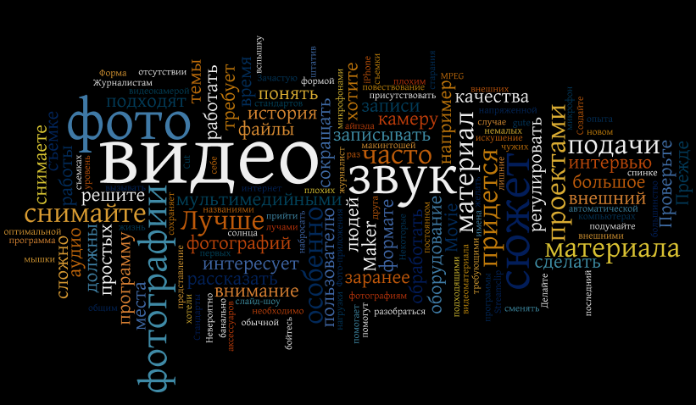
Мультимедиа
Использование мультимедиа обеспечивает легкость восприятия информации человеком, так как человек имеет существенно отличные от компьютера средства и способы обработки информации, имеющие форму восприятия, удобную для человека.

Slide 4
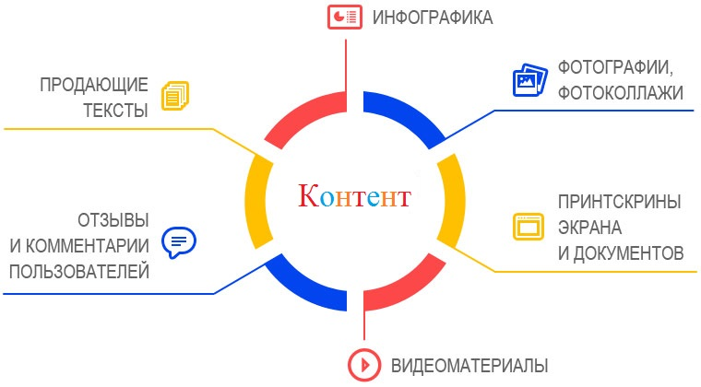
Контент
Контент – любой вид информации (текст, аудио, видео, изображение), составляющий содержание инфопродукта. То есть, контент - это начинка информационного продукта, которая определяет его качество и авторитет.

Slide 5

Мультимедийный контент
Мультимедийный контент — это сайт, в котором основная информация представлена в виде мультимедиа. Это современный и очень удобный механизм, который не заменяет собой выполнение классических функций, а дополняет и расширяет спектр услуг и новостей для посетителей.

Slide 6
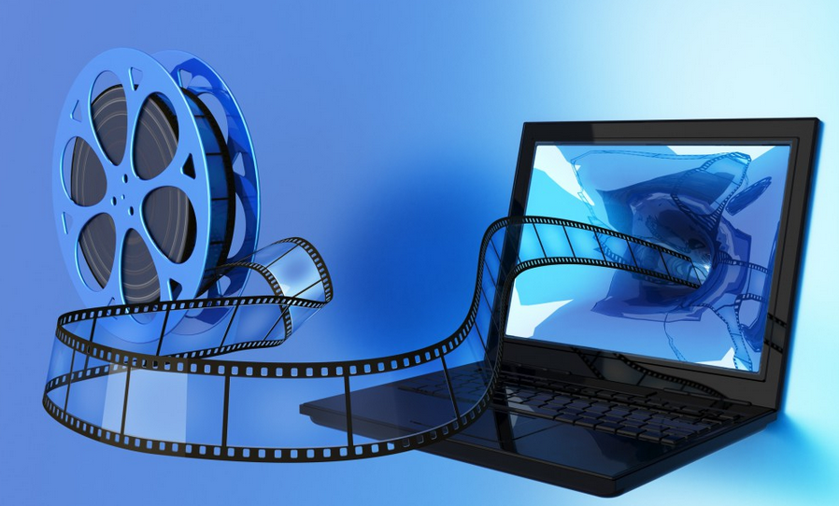
Мультимедийный контент
может содержать различные виды информации (не только текстовую, но и звуковую, графическую, анимационную, видео и т. д.);
поддержка различных типов файлов: текстовых, графических, аудио и видео;

Slide 7

Мультимедиа и бизнес
Клиенты имеют возможность самостоятельно получать интересующую информацию (запросить необходимую информацию и получить ее на экране).

Slide 8
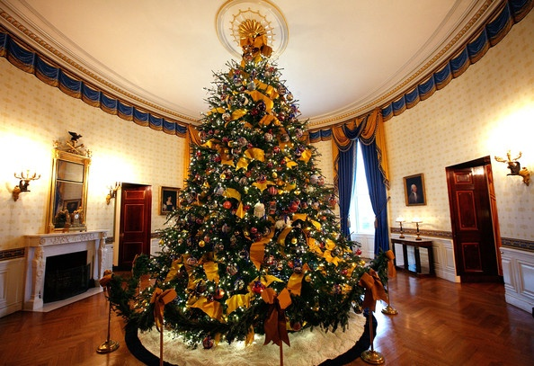
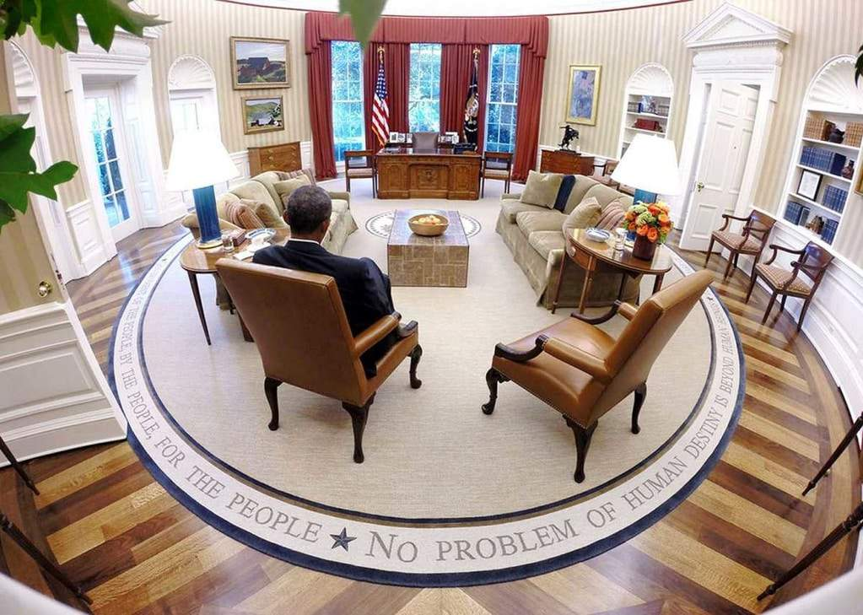
Мультимедиа и туризм
Широкое распространение мультимедиа приобретает в сфере туризма. При этом популярностью пользуются виртуальные туры.
Посетители, например, мультимедийного сайта американского Белого дома смогут попасть на виртуальную экскурсию.

Slide 9
Аудио , видео информация и ее особенности
Особенностью, отличающей мультимедиа технологии от других компьютерных технологий, является обработка аудио и видеоинформации в реальном режиме времени.
В узком смысле под мультимедиа в компьютерных технологиях понимают именно работу с потоковой аудио- и видеоинформацией, т.е. такой формой получения, обработки непрерывно, и мы не можем охватить ее целиком.

Slide 10
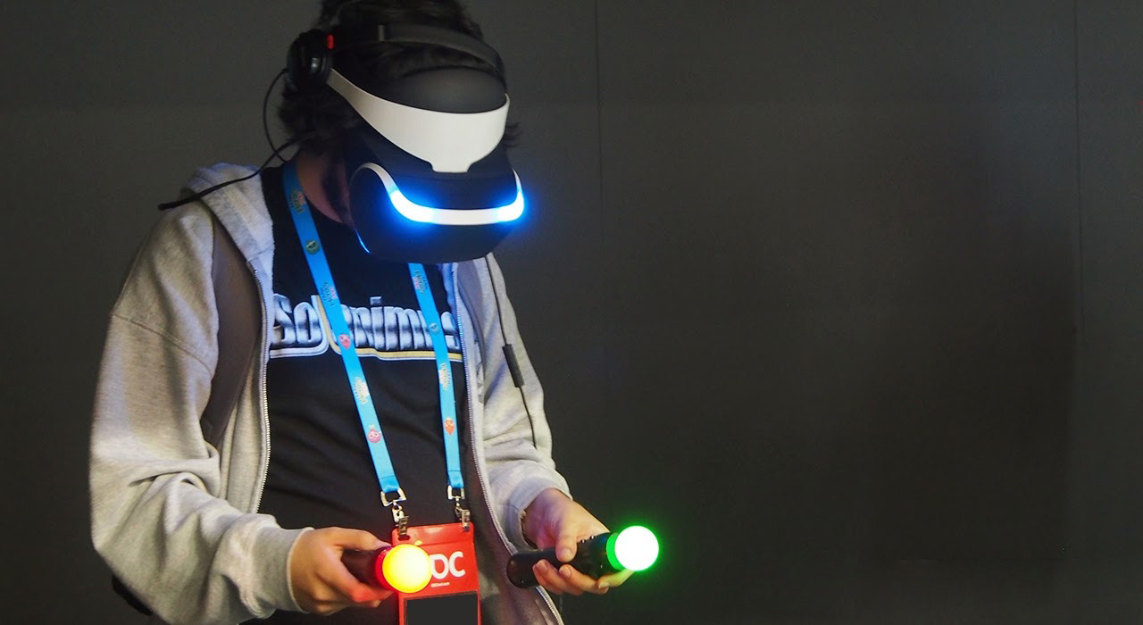
Виртуальная реальность
Это компьютерная модель реальности - созданная техническими средствами. Виртуальная реальность имитирует как воздействие, так и реакции на воздействие. Технологии виртуальной реальности развиваются постоянно. Одной из первых таких технологий можно считать немое кино.

Slide 11

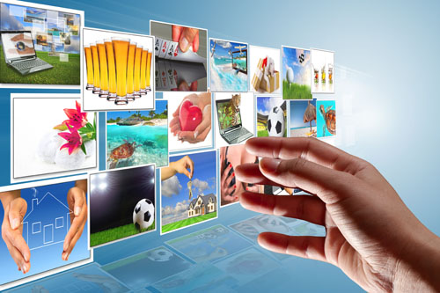
Преимущества мультимедийных презентаций
Интерактивность (это понятие которое раскрывает характер и степень взаимодействие между объектами)
Мобильность (возможность демонстрации рекламного ролика в любое время, в любом месте)
Информативность (это все содержание в узком смысле – как новое знание имеющееся в тексте)

Slide 12
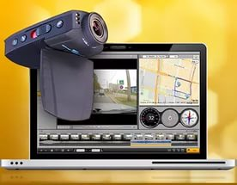
Аудио и видео информация и ее особенности
Особенностью, отличающей мультимедиа - технологии от других компьютерных технологий, является обработка аудио – и видеоинформации в реальном режиме времени.

Slide 13
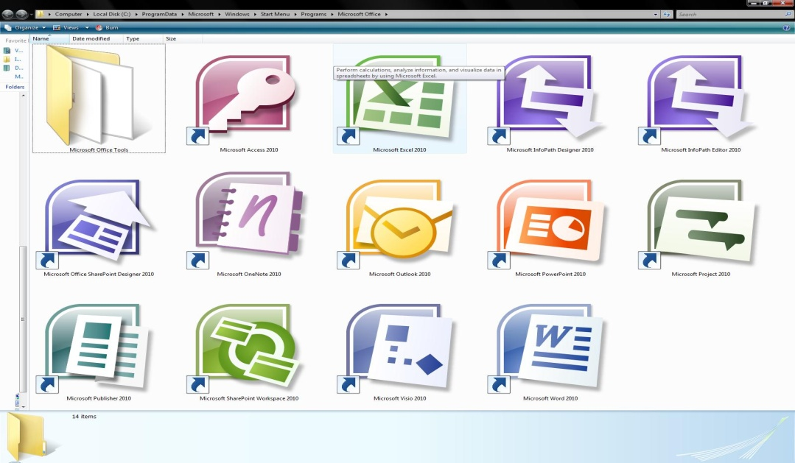
Программные средства для создания мультимедиа продуктов
Системные программные средства – это набор программ, входящих в состав операционной системы компьютера и осуществляющих управление устройствами мультимедиа, причем это управление на двух уровнях – физическое управление вводом-выводом информации.

Slide 14
Инструментальные программные средства
редакторы неподвижных графических изображений,
средства создания анимированных GIF-файлов,
средства создания презентаций,
средства создания обучающих программ,
системы распознавания голоса и преобразования звуковых файлов в текстовые,
системы создания приложений виртуальной реальности и другие.

Slide 15
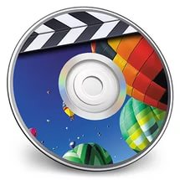
Прикладные программные средства
Прикладные программные средства – это готовые и, как правило, продаваемые программные системы на CD или DVD дисках – фильмы, учебники, энциклопедии, игры, книги, виртуальные музеи, путеводители, рекламные материалы и т. д.

Slide 16

Мультимедиа в сети интернет
В настоящее время потоковые аудио и видео технологии получали в Интернете широкое распространение. Существует достаточно много радио – и телевизионных станций, которые осуществляют вещание через Интернет.

Slide 17
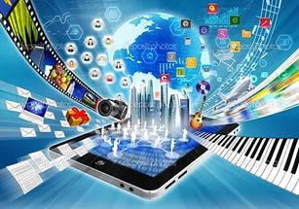
Мультимедиа в сети интернет
Наиболее простым способом размещения мультимедиа на web-страницах является использование подключаемых к браузеру внешних программных модулей – плагинов.

Slide 18
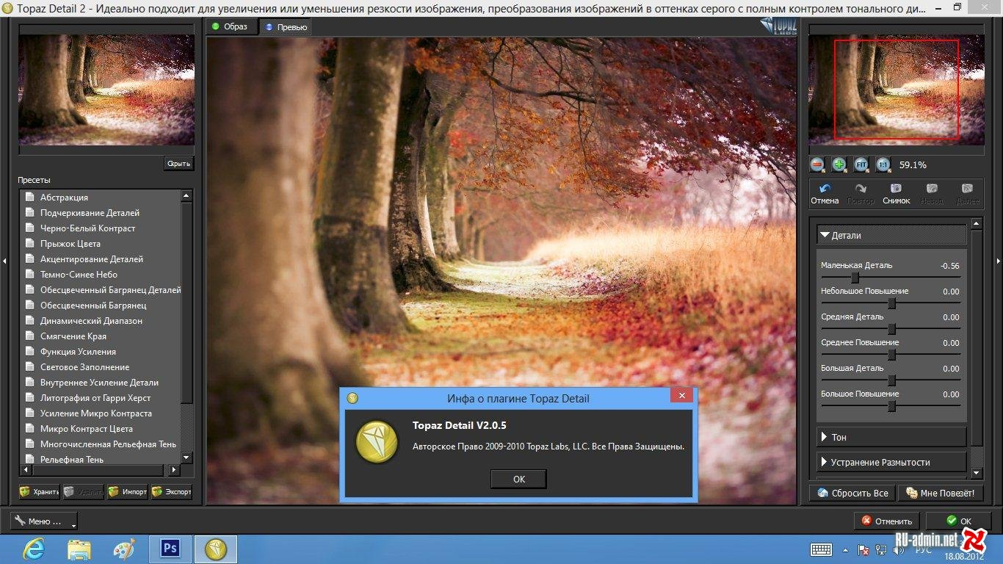
Плагины
Существует достаточно великое множество программ называемых плагинами.

Slide 19
Спасибо за внимание !

